Slide 1

CHÀO MỪNG CÁC BẠN ĐẾN VỚI BÀI HỌC MỚI!

Slide 2
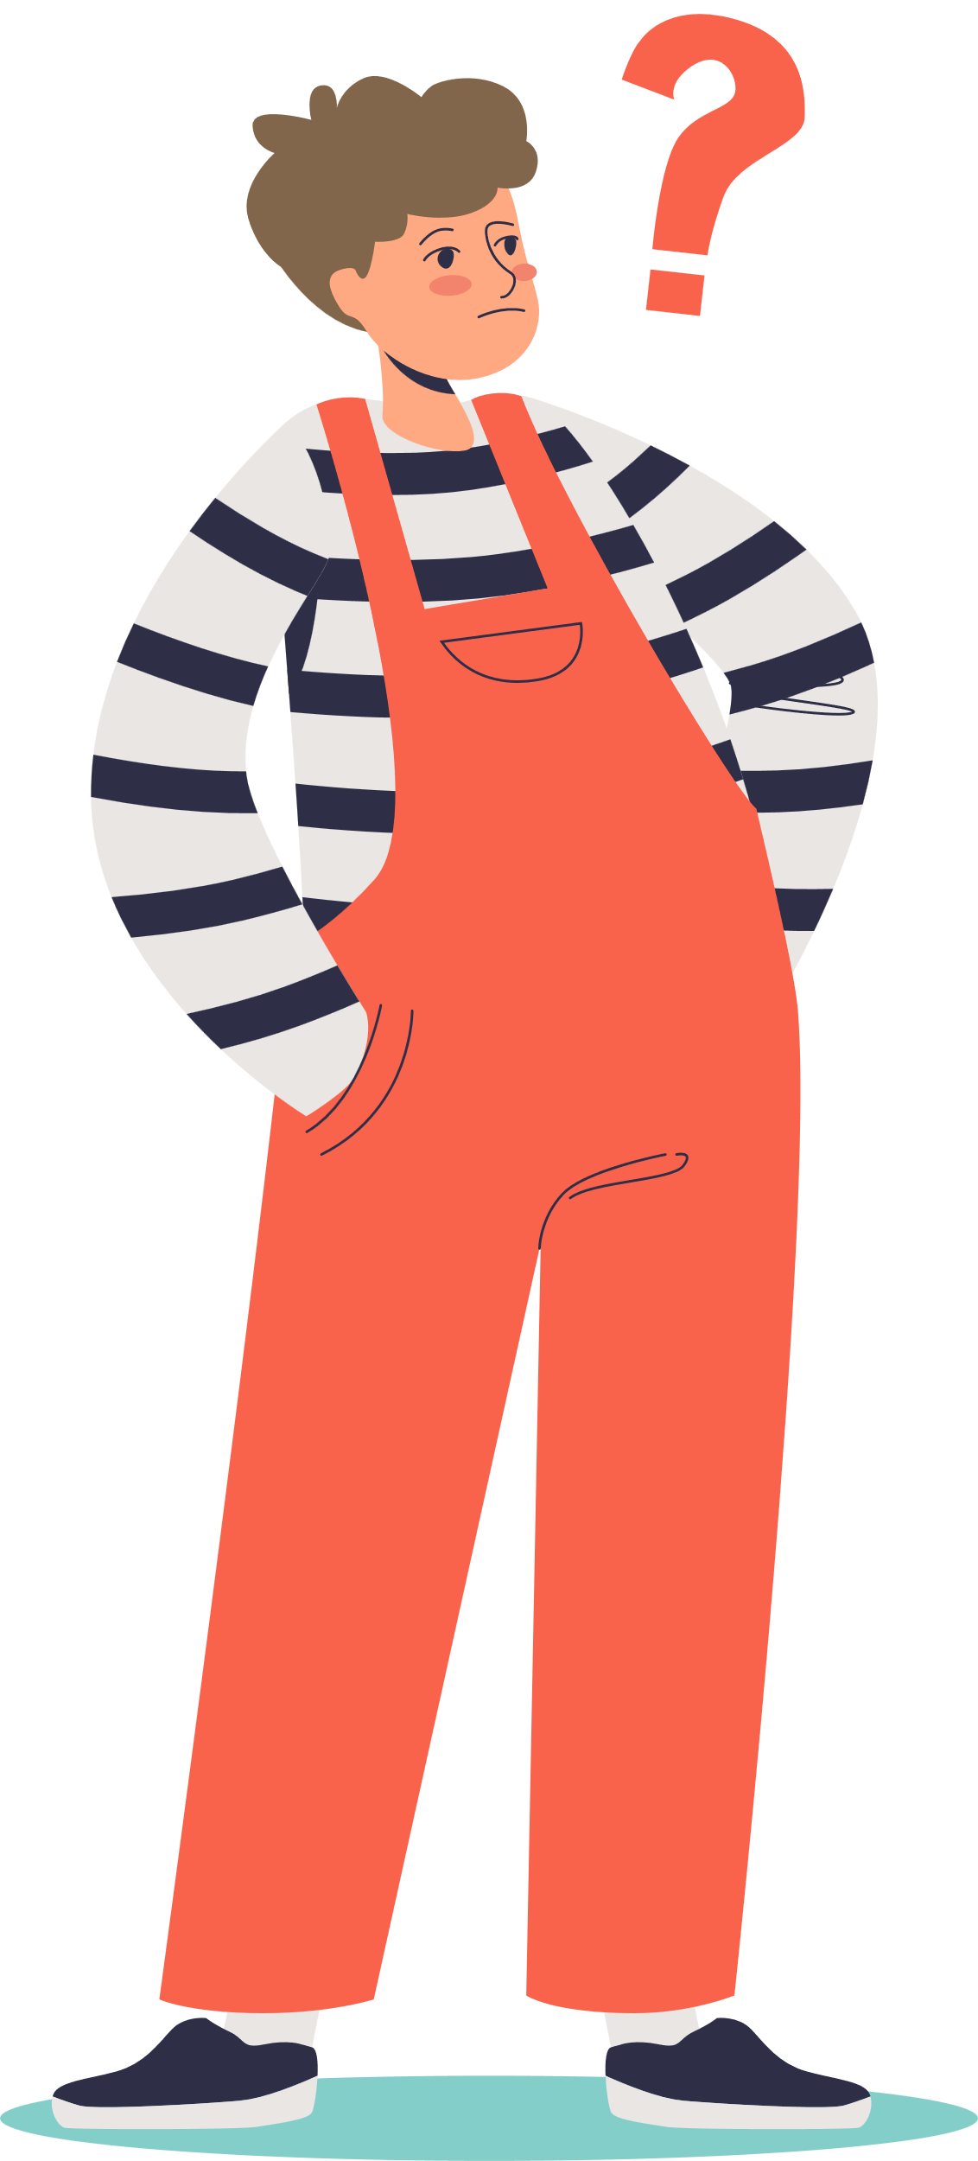
KHỞI ĐỘNG
Nhiều phụ huynh hoang mang, lo lắng khi mạng xã hội loan tin: Từ tuần sau, các trường học ở tỉnh nhà tạm thời cho học sinh nghỉ vì dịch bệnh. Nếu thông tin đó trên mạng xã hội là sai sự thật thì tác giả bài viết có vi phạm pháp luật hay không?

Slide 3
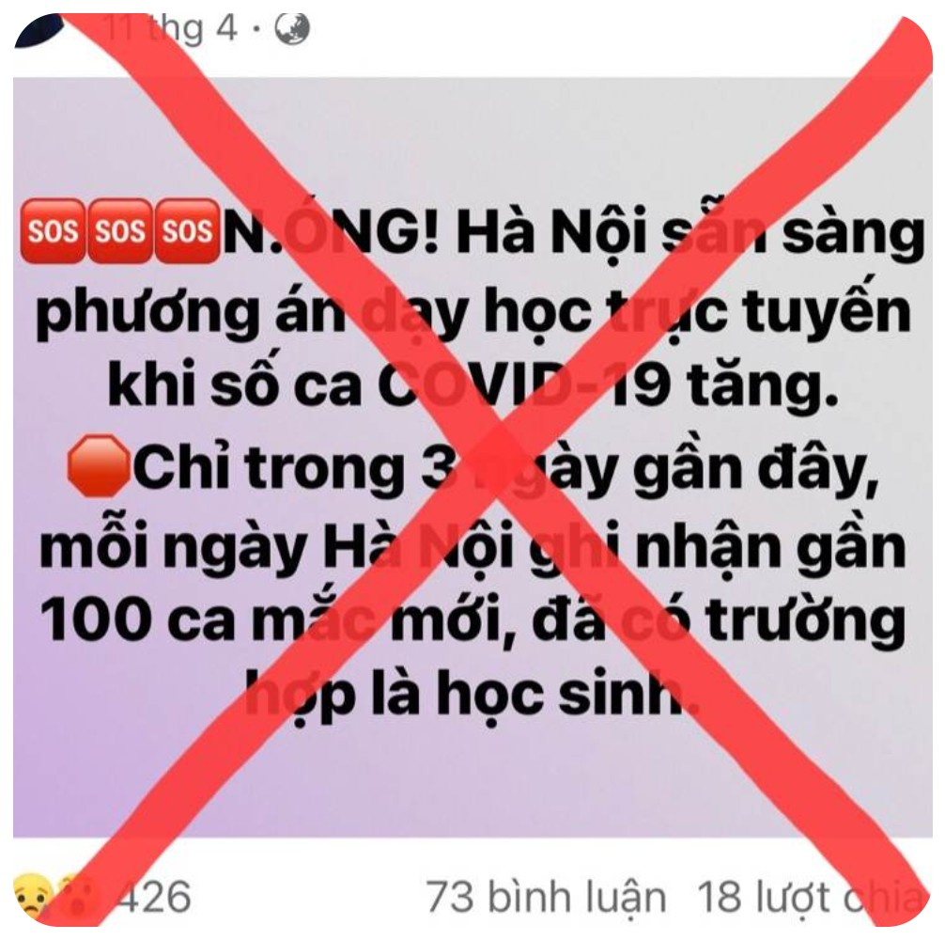
Gợi ý trả lời
Tình hình như trong hoạt động đã nhiều lần xảy ra trong thời gian cả nước chống dịch COVID-19. Những hành vi đăng thông tin sai sự thật có thể gây ra hậu quả lớn trong phạm vi rộng, ảnh hưởng tới nhiều gia đình, bao gồm cả trẻ em.

Slide 4
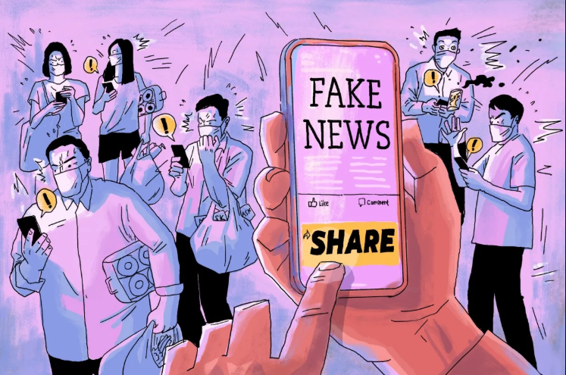
Gợi ý trả lời
Đăng thông tin sai sự thật là một hành vi bị nghiêm cấm theo quy định ở điểm d mục 1 Điều 8 Luật An ninh mạng số 24/2018/QH14:
“d) Thông tin sai sự thật gây hoang mang trong Nhân dân, gây thiệt hại cho hoạt động kinh tế - xã hội, gây khó khăn cho hoạt động của cơ quan nhà nước hoặc người thi hành công vụ, xâm phạm quyền và lợi ích hợp pháp của cơ quan, tổ chức, cá nhân khác”.

Slide 5

BÀI 2: KHÍA CẠNH PHÁP LÍ, ĐẠO ĐỨC, VĂN HÓA CỦA VIỆC TRAO ĐỔI THÔNG TIN QUA MẠNG

Slide 6
NỘI DUNG BÀI HỌC
01
Những hành vi phạm pháp
trong môi trường số
02
Những hành vi trái đạo đức,
thiếu văn hóa trong môi trường số

Slide 7
01
NHỮNG HÀNH VI PHẠM PHÁP TRONG MÔI TRƯỜNG SỐ

Slide 8

Quan sát thông tin SGK tr.20
Điểm d khoản 2 Điều 12 Luật Công nghệ thông tin số 67/2006/QH11
Điểm d mục 1 Điều 8 Luật An ninh mạng số 24/2018/QH14

Slide 9
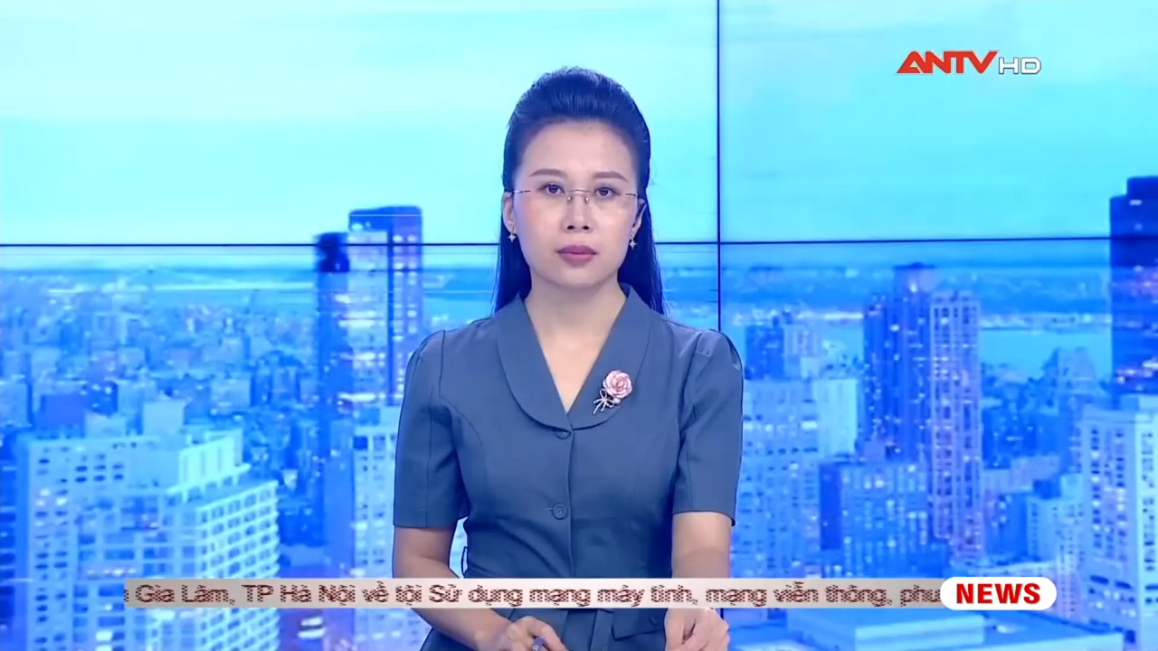
Quan sát video sau
Hành vi đăng tải, chia sẻ, bình luận thông tin có nội dung xuyên tạc, vu khống, xúc phạm người khác và hậu quả, mức xử phạt tương ứng.

Slide 10

Đọc thông tin SGK tr.20 và thực hiện yêu cầu
?
THẢO LUẬN NHÓM ĐÔI
Theo em, việc bấm nút Thích (Like) hay Chia sẻ (Share) những bài viết đăng tin thất thiệt có phải là hành vi phạm pháp hay không?

Slide 11


Gợi ý trả lời Hoạt động 1
Hành vi đăng tải thông tin sai sự thật bị nghiêm cấm, nhưng sở dĩ thông tin này có thể lan truyền rộng trên mạng là di nhiều người khác bấm nút Thích (Like), nút Chia sẻ (Share) hay bình luận thông tin đó. Những hành vi như vậy đã tiếp tay cho việc lan truyền thông tin sai sự thật, do vậy cần xử phạt theo điểm d khoản 1 Điều 101 Nghị định 15/2020?NĐ-VP của Chính phủ.

Slide 12
Quan sát thông tin SGK tr.21
Điểm d khoản 1 Điều 101 Nghị định 15/2020/VĐ-CP của Chính phủ
Khoản 1 điều 26 và khoản 3 Điều 16 Luật An ninh mạng số 24/2018/QH14

Slide 13

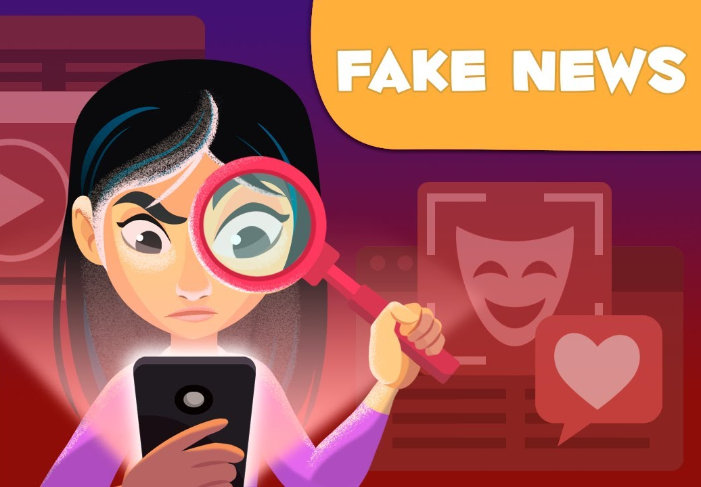
KẾT LUẬN
Đăng thông tin sai sự thật là một hành vi bị nghiêm cấm theo quy định ở điểm d mục 1 Điều 8 Luật An ninh mạng số 24/2018/QH14.
Đăng tải, chia sẻ, bình luận thông tin có nội dung xuyên tạc, vu khống, xúc phạm người khác là hành vi bị nghiêm cấm theo điểm d khoản 2 Điều 12 Luật Công nghệ thông tin số 67/2006/QH11.

Slide 14
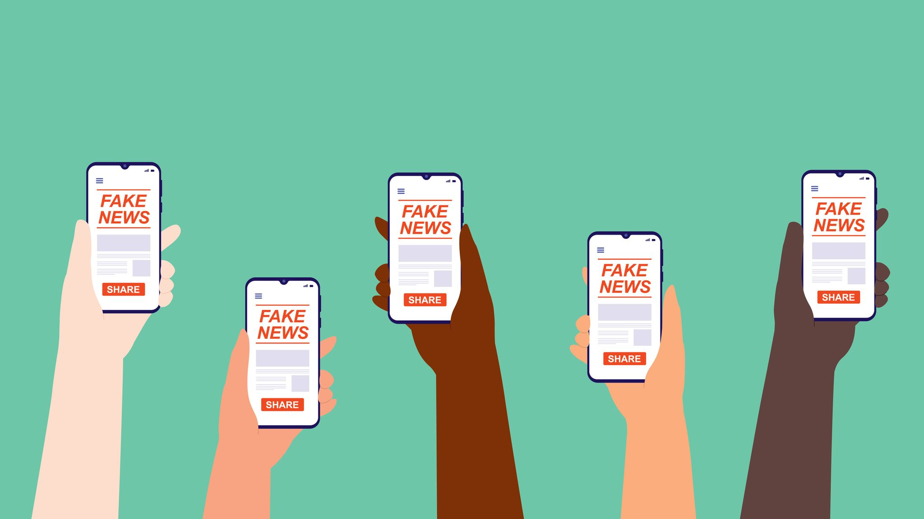

KẾT LUẬN
Những hành vi tiếp tay cho việc lan truyền thông tin sai sự thật và sẽ bị xử phạt theo điểm d khoản 1 Điều 101 Nghị định 15/2020/NĐ-CP.
Bắt nạt hay xúc phạm danh dự của người khác qua mạng cũng là những hành vi phạm pháp theo khoản 1 Điều 26 và khoản 3 Điều 16 Luật An ninh mạng số 24/2018/QH14.

Slide 15
02
NHỮNG HÀNH VI TRÁI ĐẠO ĐỨC, THIẾU VĂN HÓA TRONG MÔI TRƯỜNG SỐ

Slide 16
Đọc thông tin SGK tr.21 và thực hiện yêu cầu
THẢO LUẬN NHÓM ĐÔI
Em nhận xét gì về mỗi hành vi sau đây:
- Tự chụp ảnh (Selfie) khi đang dự lễ tang hay lễ Chào Cờ.
- Khi chứng kiến tai nạn giao thông thảm khốc, một số người đi đường thay vì giúp đỡ nạn nhân thì lại mải mê phát video trực tiếp (Livestream) bằng điện thoại thông minh.
?

Slide 17
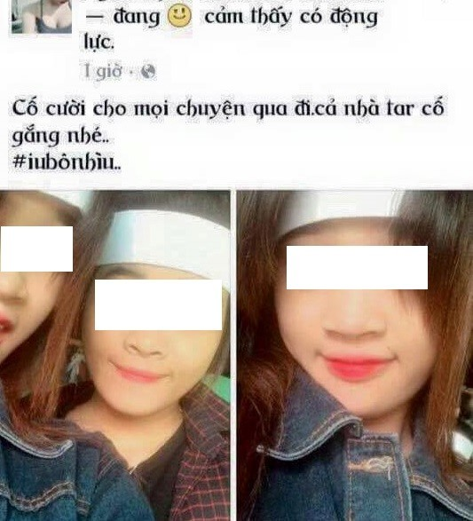
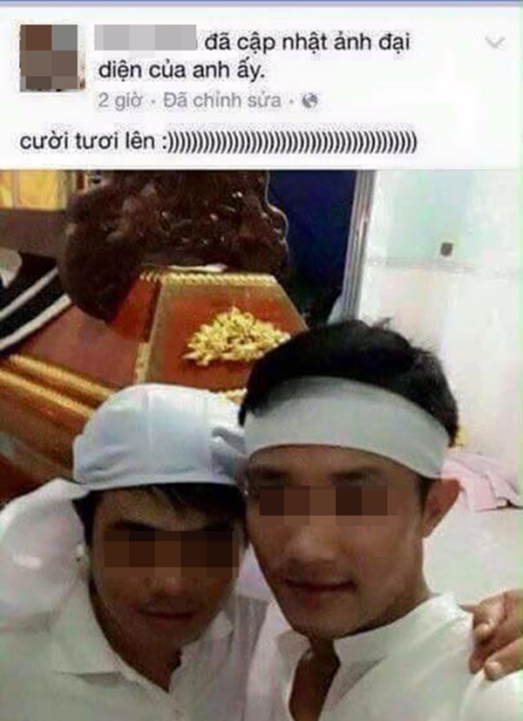
Gợi ý trả lời Hoạt động 2
Hai hành vi nêu trong hoạt động này không phải là hiếm trong xã hội, cho thấy mức độ đáng báo động của dân trí. Những hành vi thể hiện sự thiếu văn hóa và ích kỉ của người thực hiện.

Slide 18
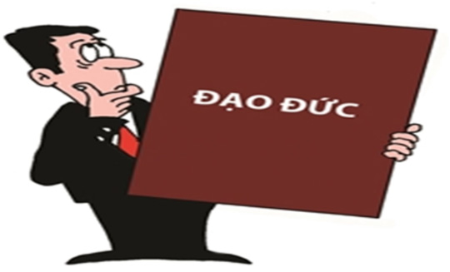
Đọc thông tin SGK tr.21 - 22 và thực hiện yêu cầu
THẢO LUẬN NHÓM
Em hãy tìm hiểu về một số hành vi trái đạo đức và thiếu văn hóa trong môi trường số và kể thêm một số ví dụ.
?

Slide 19
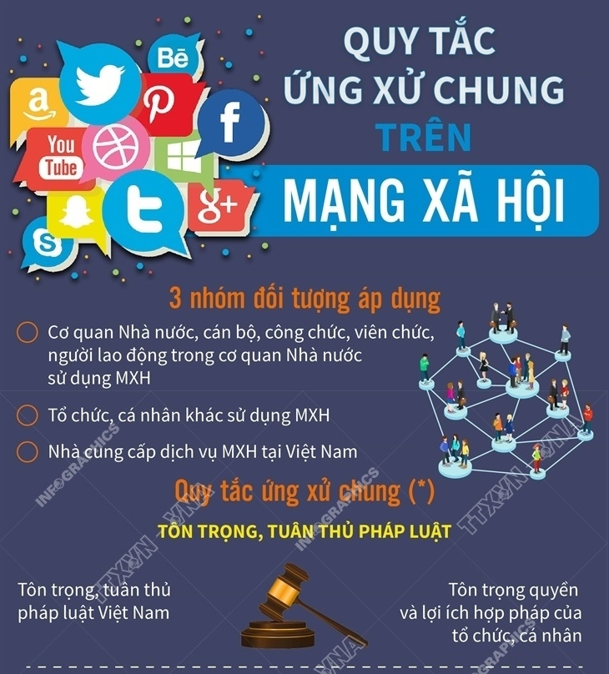
Quan sát thông tin SGK tr.21 - 22
Điều 4 Bộ Quy tắc ứng xử trên mạng xã hội (Quyết định 874/QĐ-BTTTT)

Slide 20
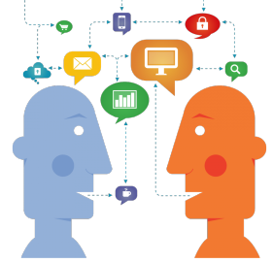
KẾT LUẬN
Khi giao tiếp trong môi trường số, cần tránh những hành vi trái đạo đức và thiếu văn hoá như:
+ Lén nhìn mật khẩu của người khác.
+ Tuỳ tiện nhận xét, phê bình, chê bai, nói xấu người khác; cư xử thiếu lịch sự; hùa theo đám đông để làm những điều đó với một cá nhân.

Slide 21
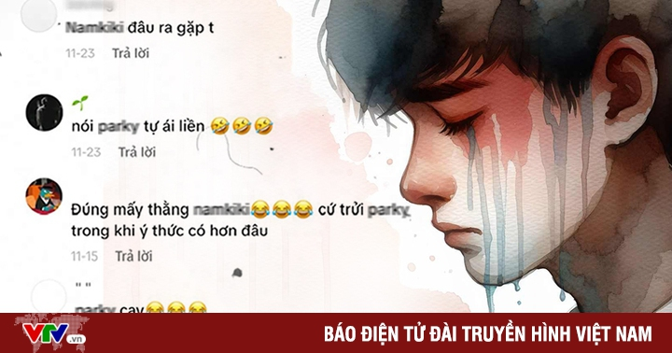
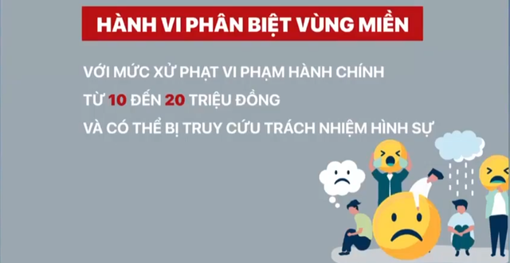
KẾT LUẬN
+ Sử dụng lời lẽ mang tính phân biệt vùng miền, giới tính, tôn giáo.
+ Thiếu tôn trọng chuyện riêng tư của người khác.
+ Tuỳ tiện tự chụp ảnh, phát video trực tiếp ở những nơi không phù hợp.

Slide 22
BÀI TẬP TRẮC NGHIỆM

Slide 23
Câu 1. Văn bản nào quy định chi tiết việc bảo đảm an toàn thông tin và an ninh thông tin?
A. Luật An ninh mạng.
C. Nghị định số
72/2013/NĐ-CP.
B. Luật An toàn thông tin.
D. Luật Công nghệ thông tin số 67/2006/QH11.

Slide 24
Câu 2. Biện pháp nào sau đây giúp hạn chế tác động tiêu cực của công nghệ kĩ thuật số đối với con người?
A. Hạn chế hoặc tái sử dụng túi ni lông và vật dụng làm từ nhựa.
C. Dành nhiều thời gian để sinh hoạt chung với gia đình, chơi thể thao,…
B. Ăn uống lành mạnh.
D. Nằm khi dùng điện thoại.

Slide 25
Câu 3. Tự ý đăng địa chỉ nhà của người khác là
A. hành vi vi phạm pháp luật liên quan đến sở hữu trí tuệ, sở hữu tài sản, đánh bạc,...
C. hành vi vi phạm an ninh quốc gia, trật tự, an toàn xã hội.
B. hành vi vi phạm quyền nhân thân, uy tín của cá nhân và tổ chức.
D. hành vi vi phạm đến việc bảo đảm an toàn thông tin trên không gian mạng.

Slide 26
Câu 4. Công nghệ kĩ thuật số có tác động tiêu cực đến sức khoẻ thể chất của con người như thế nào?
Gây ra bệnh khô mắt
và giảm thị lực.
C. Dễ có những
cảm xúc tiêu cực.
B. Những mối quan hệ
xã hội bị ảnh hưởng.
D. Cổ xuý lối sống
thiếu đạo đức.

Slide 27
Câu 5. Công nghệ kĩ thuật số có tác động tiêu cực đến sức khoẻ tinh thần của con người như thế nào?
Gây ra các
vấn đề về cột sống.
C. Thách thức về
an ninh dữ liệu.
B. Suy giảm sự sáng tạo.
D. Nguy cơ trầm cảm
và lo lắng.

Slide 28
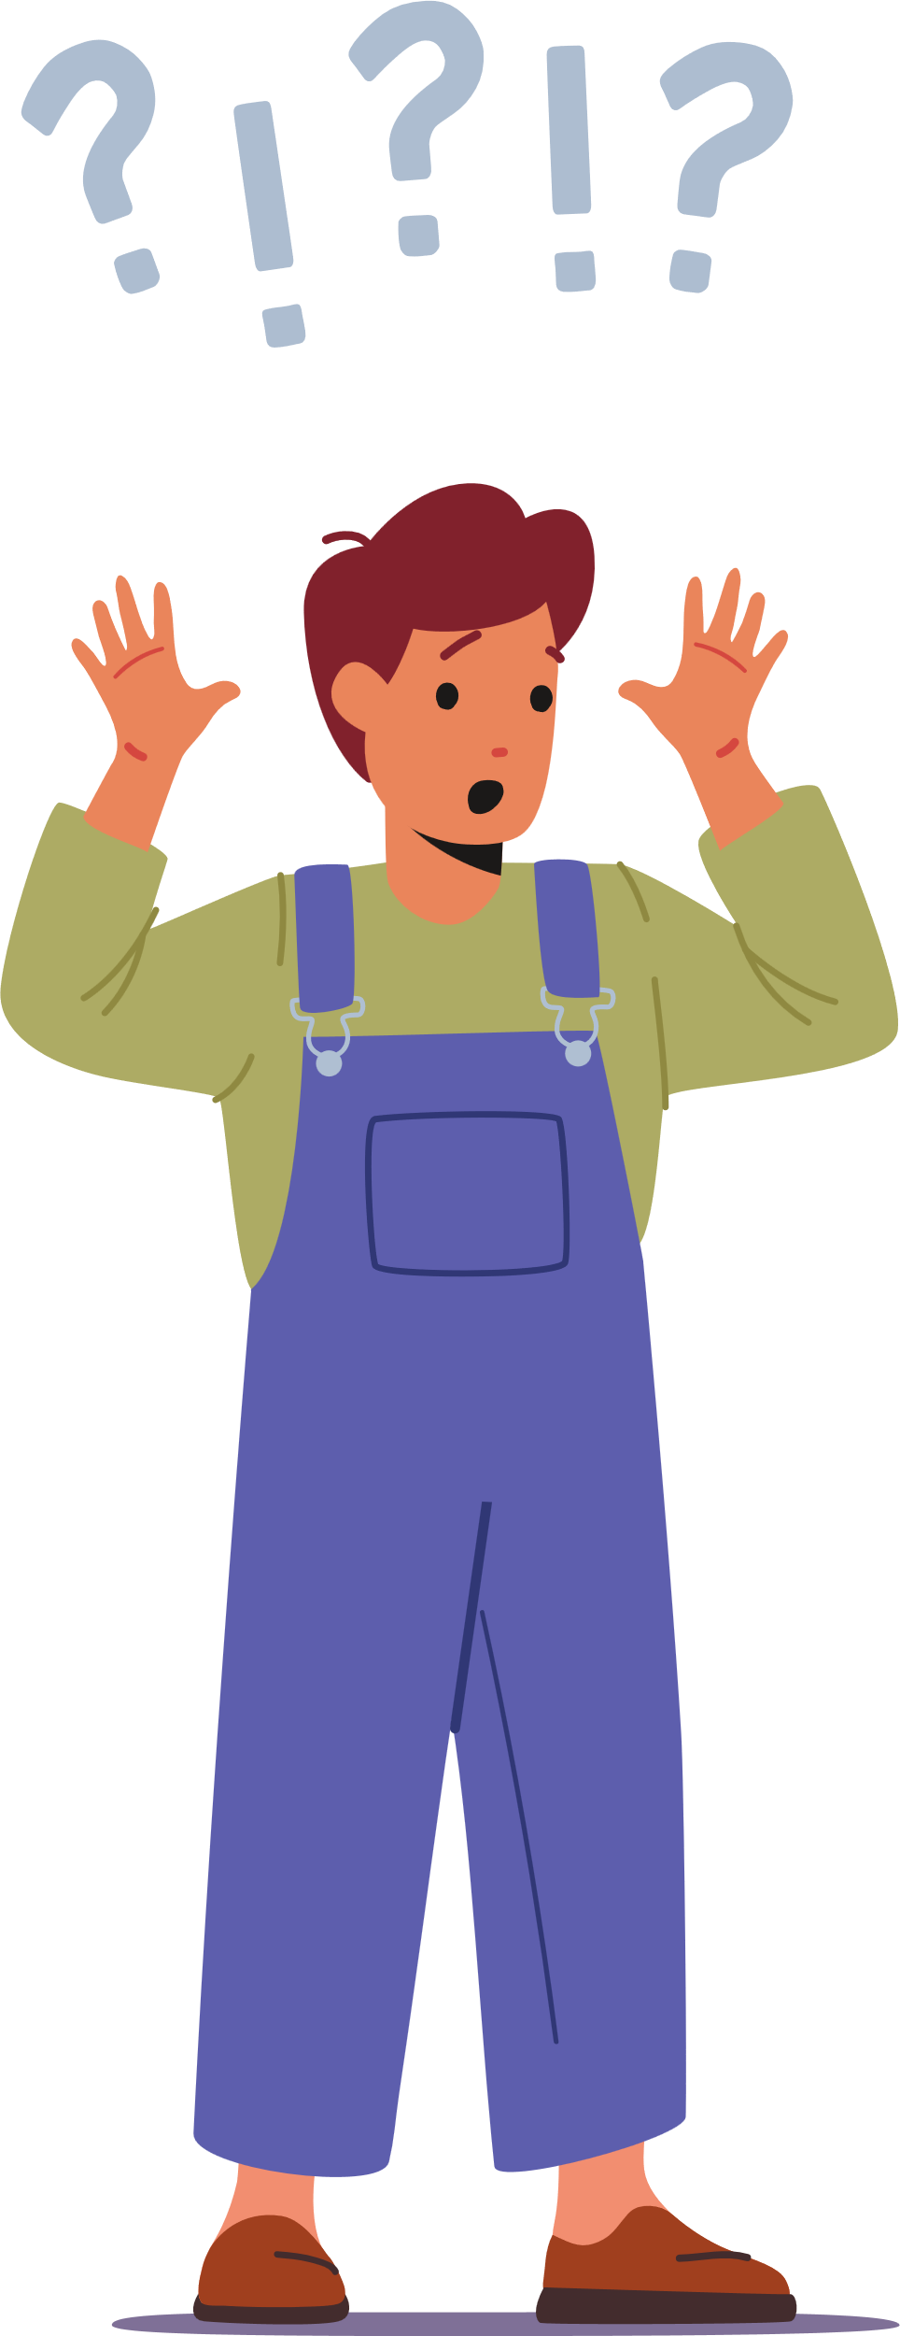
LUYỆN TẬP
?
Bài 1. Học sinh A không có thiện cảm với học sinh B. Cửa kính lớp học bị vỡ, dù chưa có chứng cứ nhưng A đăng ý kiến lên mạng xã hội quy cho B là thủ phạm rồi chia sẻ công khai cho tất cả bạn bè của mình. Em bình luận gì về hành vi đó?

Slide 29
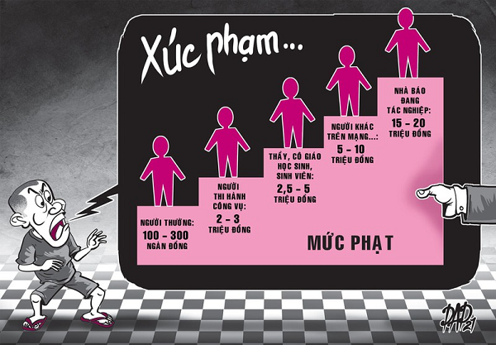
Gợi ý trả lời
Đây là hành vi đăng tải, chia sẻ thông tin có nội dung xuyên tạc, vu khống, xúc phạm người khác, là hành vi bị nghiêm cấm theo điểm d khoản 2 Điều 12 Luật Công nghệ thông tin số 67/2006/QH11.

Slide 30
Bài 2. Theo em, không nên thực hiện hành vi nào dưới đây? Hãy giải thích câu trả lời của em.
?
1) Cười nói to tiếng hơn mức cần thiết khi nghe điện thoại ở nơi công cộng. | 2) Đăng tải đoạn video có những phát ngôn thiếu tôn trọng, có phần miệt thị người già, người nghèo, người đến từ vùng miền khác. | 3) Dùng tay sử dụng điện thoại di động trong lúc điều khiển phương tiện giao thông.

Slide 31
Gợi ý trả lời
1) Cười nói to tiếng hơn mức cần thiết khi nghe điện thoại ở nơi công cộng. | 2) Đăng tải đoạn video có những phát ngôn thiếu tôn trọng, có phần miệt thị người già, người nghèo, người đến từ vùng miền khác. | 3) Dùng tay sử dụng điện thoại di động trong lúc điều khiển phương tiện giao thông.
Là hành vi bị cấm theo điểm a khoản 4 Điều 5 Mục 1 Nghị định 100/2019/NĐ-CP.
Là hành vi thiếu văn hoá, thiếu đạo đức và thể hiện sự ích kỉ.
Là hành vi đăng tải, chia sẻ thông tin có nội dung xúc phạm người khác.

Slide 32
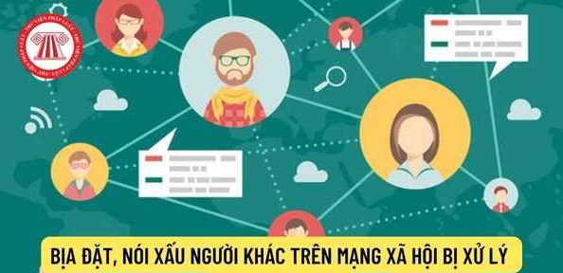
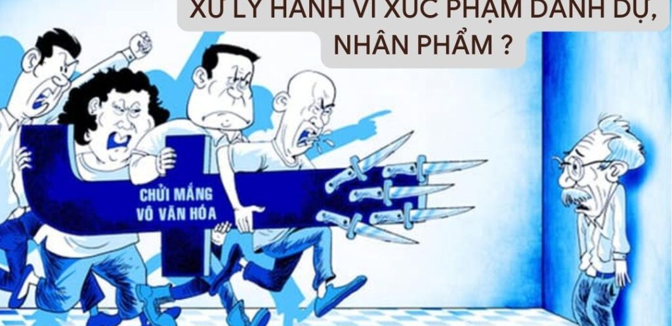
VẬN DỤNG
Câu 1. Em hãy tìm một ví dụ cụ thể về hành vi đưa tin sai sự thật trên mạng xã hội.
?

Slide 33
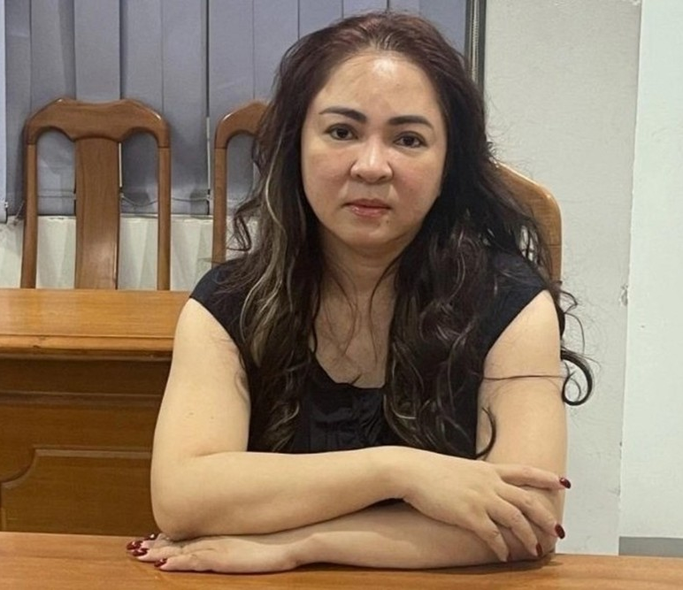
Gợi ý trả lời
Tháng 9/2023 Toà án nhân dân TP.HCM xét xử vụ án bà NPH về tội “Lợi dụng các quyền tự do dân chủ xâm phạm lợi ích của nhà nước, quyền, lợi ích hợp pháp của tổ chức, cá nhân”.

Slide 34
Câu 2. Khi trao đổi qua mạng, em sẽ lựa chọn những câu nào dưới đây để biểu hiện thái độ không tán thành mà vẫn giữ được sự hoà nhã, lịch sự?
?
1) Bạn chỉ nói lung tung. | 2) Bạn nói vậy mà nghe được à. | 3) Mình lại nghĩ khác.
4) Mình không nghĩ thế. | 5) Chúng ta cùng xem lại nhé.
4) Mình không nghĩ thế.
5) Chúng ta cùng xem lại nhé.

Slide 35
CÂU HỎI TỰ KIỂM TRA
Câu 1. Em hãy mô tả về hai hành vi vi phạm pháp luật trong môi trường số.
Câu 2. Khi xảy ra hiện tượng đua xe trái phép, một số người đứng bên đường dùng điện thoại quay phim rồi chia sẻ công khai trên mạng xã hội. Em có nhận xét gì về hành vi này?
Câu 3. Hãy nêu hai hành vi trái đạo đức, thiều văn hoá trong môi trường số và cho biết ý kiến của em về hai hành vi đó.
?

Slide 36
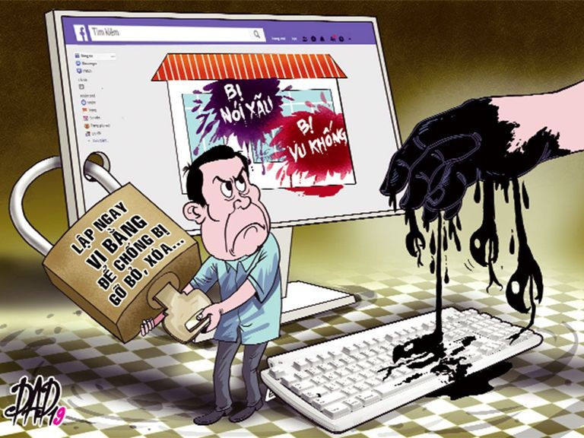
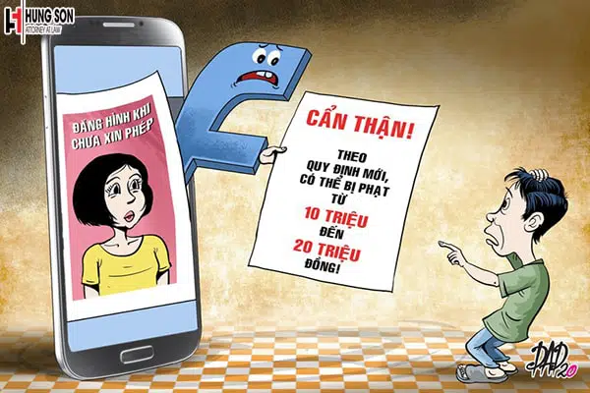
Ví dụ tham khảo câu 1
Sử dụng sản phẩm
vi phạm bản quyền.
Đăng tải, chia sẻ, bình luận thông tin có nội dung xuyên tạc, vu khống, xúc phạm người khác.

Slide 37
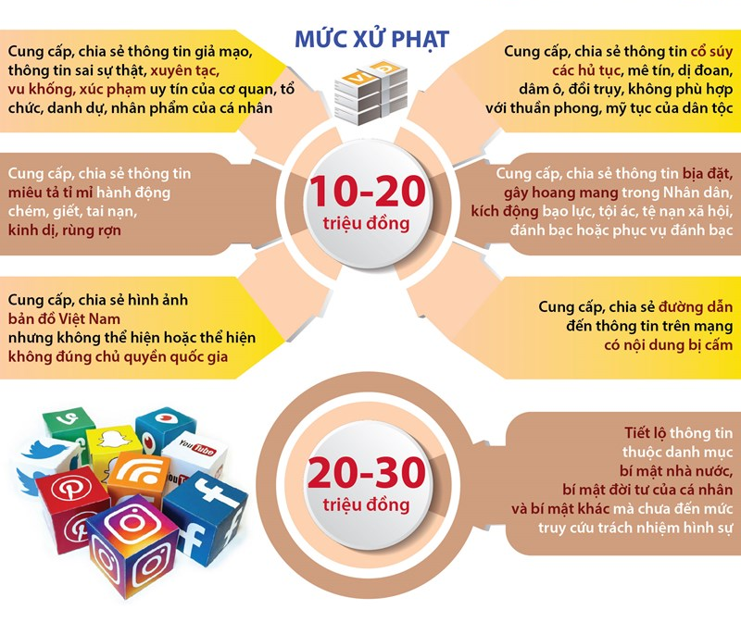
Gợi ý trả lời câu 2
Đây là hành vi phạm pháp, được quy định trong điểm d khoản 1 Điều 101 Nghị định 15/2020/NĐ-CP của Chính phủ: “d) Cung cấp, chia sẻ thông tin bịa đặt, gây hoang mang trong Nhân dân, kích động bạo lực, tội ác, tệ nạn xã hội, đánh bạc hoặc phục vụ đánh bạc”.

Slide 38
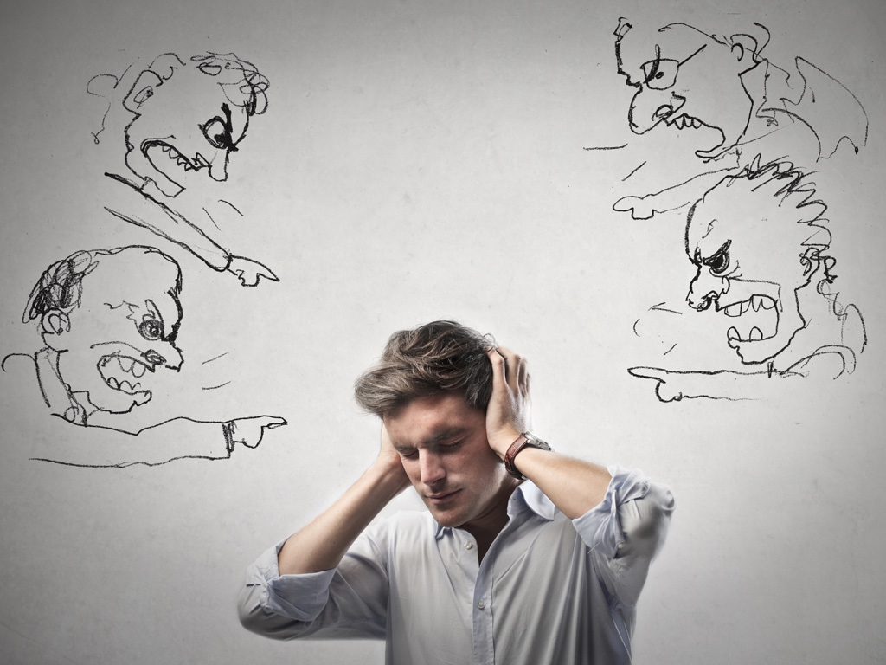
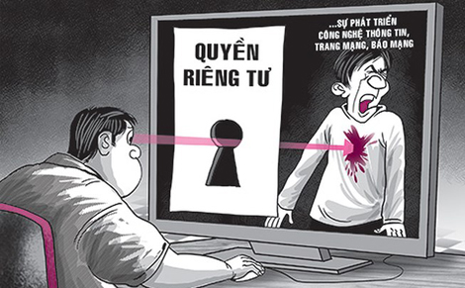
Ví dụ tham khảo câu 3
Thiếu tôn trọng chuyện riêng tư của người khác
Hùa theo đám đông để nhận xét, phê bình, chê bai, nói xấu người khác trên mạng

Slide 39
HƯỚNG DẪN VỀ NHÀ
Ôn lại kiến thức đã học ở Bài 2.
Đọc và tìm hiểu trước Chủ đề E. Ứng dụng tin học. E1. Phần mềm mô phỏng và khám phá tri thức. Bài 1. Phần mềm mô phỏng và ứng dụng.

Slide 40
XIN CHÀO TẠM BIỆT VÀ HẸN GẶP LẠI!

